Slide 1
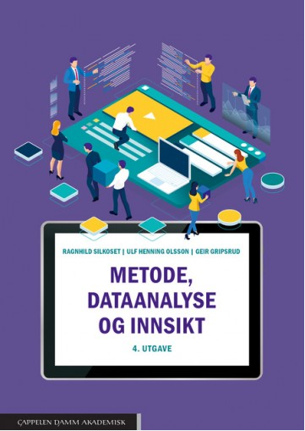
Enkle analyseteknikker
Kapittel 10
© Ragnhild Silkoset

Slide 2
Enkle analyseteknikker Analyse av data krever et nøye forarbeid for at man skal kunne anvende resultatene. Selve analysene skiller på om det er analyse av én variabel eller analyse av sammenheng mellom variabler
Tre temaer:
Datarensing
Analyseteknikker for enkeltvariabler
Analyseteknikker for sammenheng mellom variabler

Slide 3
Datarensing Datasett kan bestå av alt fra manglende observasjoner, til ekstremverdier som påvirker analysene. Før analysene må dataene derfor renses og det er ulike teknikker å gjøre dette på, og hver av teknikkene har ulike konsekvenser for de videre analysene
To punkter:
Manglende observasjoner
Listwise deletion
Pairwise deletion
Imputation
Ekstremverdier

Slide 4
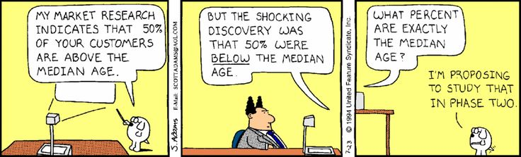
Analyseteknikker for enkeltvariabler Analyse av enkeltvariabler ser på alt fra frekvenser, til gjennomsnittsverdier, spredningsmål og standardavvik, for til slutt å handle om analyse av reliabilitet for latente variabler
Fire typer:
Frekvens og stolpediagram
Beliggenhetsmål
Spredningsmål
Måling av reliabilitet

Slide 5
Analyseteknikker for sammenheng mellom variabler Man kan analysere to eller flere utvalg, grupper eller variabler opp mot hverandre. Variablenes skalanivå har stor betydning for hvilke analyser man kan gjennomføre
Tre typer:
Krysstabulering
Kovarians og korrelasjon
Rangkorrelasjon

Slide 6
Oppsummering Analyse av data baserer seg på et nøye forarbeid for at man skal kunne anvende resultatene. Selve analysene skiller på om det er analyse av én variabel eller analyse av sammenheng mellom variabler. Skalanivået til variablene legger sterke begrensninger på tilgjengelige analyser
Tre temaer:
Datarensing
Analyseteknikker for enkeltvariabler
Analyseteknikker for sammenheng mellom variabler

